Slide 1
La gestion de classe… numérique
Madona Moukhachen
Conseillère pédagogique TIC

Slide 2
Problématique des TM
Réseaux sociaux
Magasinage en ligne
Jeux, vidéos, photos
Travailler sur un autre cours
Plagiat
Illusion du multitâche
Aspects motivationnels
Régulation de l’attention
Contrer les distractions

Slide 3
Avantages des TM
Partager des documents en ligne
Rédiger des documents en ligne
Avoir accès à l’information
Organiser les notes de cours
Consulter du matériel pédagogique
Participer aux activités
Vérifier la compréhension (jeu-questionnaire)
Élaborer des activités diversifiées
Assurer un suivi

Slide 4
Que faire ?
AVANT le cours :
Planifier le design du cours pour rendre l’étudiant actif.
Choisir l’utilisation des TM:
Aucune utilisation.
Avec restrictions.
Sans restrictions.
Établir vos règles de classe.
Prévenir le plagiat:
Sensibiliser les étudiants.
Présenter les attentes.
Rappeler les règles.

Slide 5
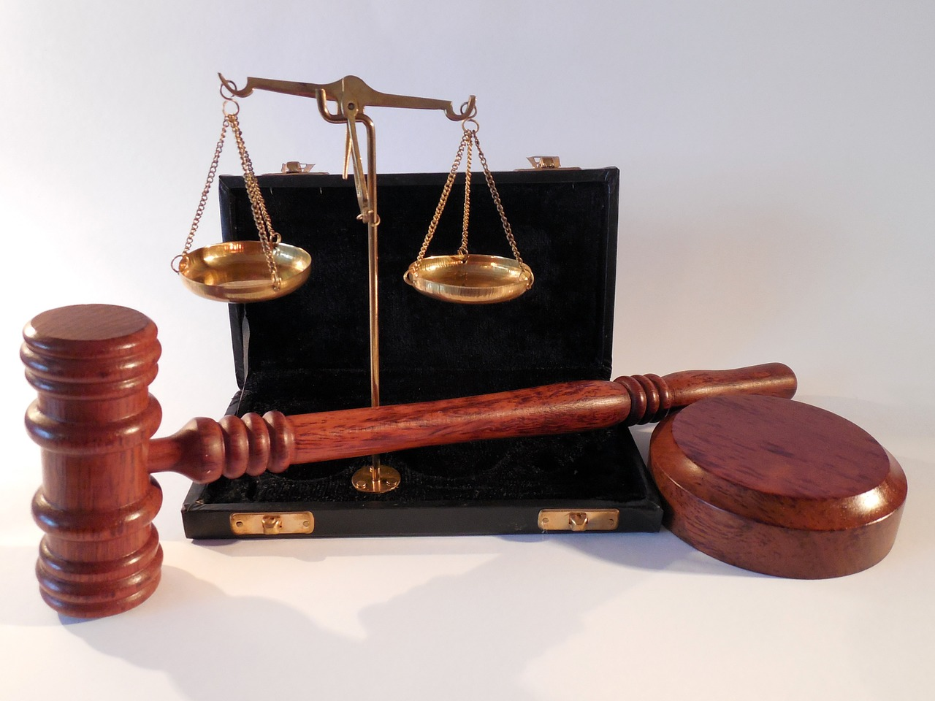
Que faire ?
PENDANT le cours :
Rappeler vos règles de classe.
Rappeler les orientations pédagogiques.
Discuter avec les étudiants.
Intervenir et faire respecter les règles.
https://pixabay.com/en/hammer-horizontal-court-justice-802301/

Slide 6
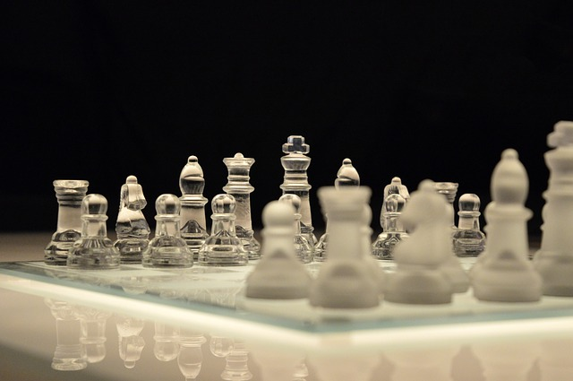
Que faire ?
APRÈS le cours :
Revenir sur le déroulement du cours précédent.
Revenir sur l’utilisation des TM:
Aucune utilisation.
Avec restrictions.
Sans restrictions.
Intervenir en situation de plagiat : rédiger un rapport d’incident.
https://pixabay.com/en/chess-game-chessboard-glass-board-433071/

Slide 7
Merci !

